Slide 1
Классификация почв

Slide 2
Классификация почв – объединение их в группы на основании происхождения, важнейших свойств и особенностей плодородия
Задачи классификации почв
создание единого языка общения;
отражение разнообразия почв, выявление общности и различий между почвенными разностями;
научная основа для учета, охраны, использования почвенных ресурсов.
Классификация базируется на номенклатуре, таксономии и диагностике

Slide 3
Классификационные системы, используемые в современном почвоведении
«Классификация и диагностика почв СССР, 1977» -
эколого - генетическая;
«Классификация почв России, 2004» - субстантивно-генетическая;
«Мировая реферативная база почвенных ресурсов» (World Reference Base for Soil Resources – WRB, 1994-2006) – неиерархическая система, почвенные выделы характеризуются как точки в n-мерном пространстве

Slide 4
«Классификация и диагностика почв СССР, 1977»
Плюсы:
Почва рассматривается как часть экосистемы, ландшафта, природной зоны (отсюда – экологичность).
Почва – развивающееся природное тело, имеющее свой генезис (генетическая основа классификации).
Минусы:
Отсутствуют почвы, не использовавшиеся в народном хозяйстве.
Трудно классифицировать почвы, формирующиеся в нетипичных условиях.

Slide 5
Основные таксономические единицы, используемые в «Классификации и диагностике почв СССР, 1977»
Тип – большая группа почв, развивающихся в однотипных биологических, климатических и гидрологических условиях; для почв типа характерна единая система основных диагностических горизонтов и общность свойств.
Подтип – группа почв в пределах типа, качественно отличающихся по проявлению налагающегося процесса почвообразования или представляющих переходные ступени между разными типами.
Род – группа почв в пределах подтипа, которая отражает качественные генетические особенности, определяемые местными условиями почвообразования (состав пород, грунтовых вод, эродированность, слитогенез и т.д.).
Вид – группа почв в пределах рода (иногда – подтипа), отличающаяся количественно по степени выраженности тех или иных признаков почвы (степень гумусированности, засоленности и т.д.)
Разновидность – определяет почвы по механическому составу.
Разряд – группирует почвы по особенностям материнских пород

Slide 6
Основные морфологические признаки, используемые при описании почвенного профиля
строение почвенного профиля,
мощность почвы,
цвет,
гранулометрический (механический) состав,
структура,
сложение,
новообразования и включения,
характер перехода генетических горизонтов

Slide 7
Закономерности географического распространения почв
Закон горизонтальной зональности (В.В. Докучаев
«К учению о зонах природы », 1898)
Закон вертикальной зональности (В.В. Докучаев, 1899)
Закон почвенной интразональности (Н.М. Сибирцев, М.М. Филатов, конец 19 в.)
Закон аналогичных топографических рядов (С.А. Захаров, 1927)
Закон фациальности (провинциальности почв)
(Л.И. Прасолов, И.П. Герасимов, 1945)

Slide 8
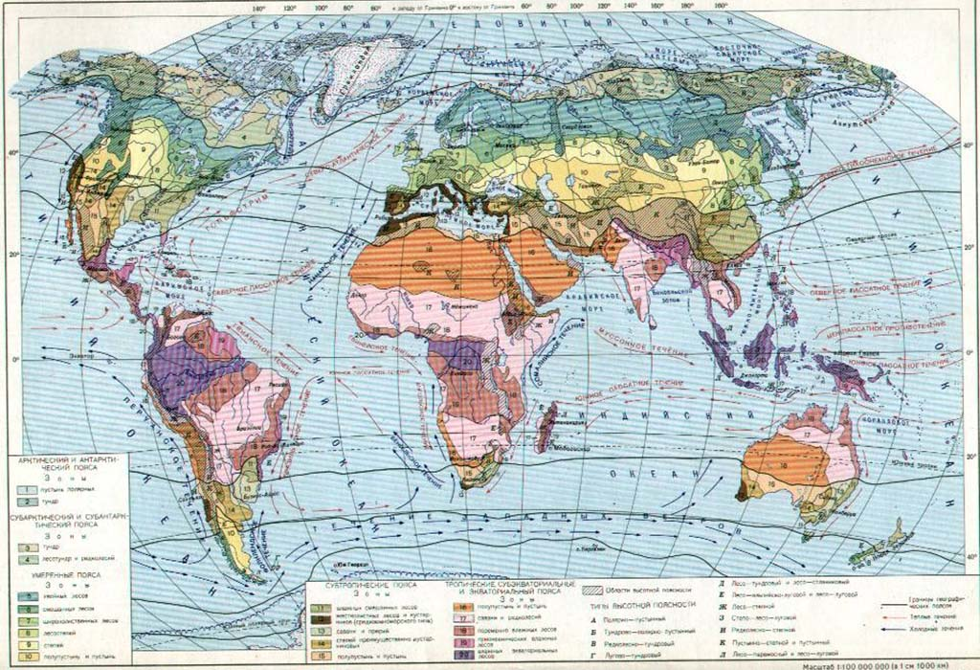
Горизонтальная зональность почв мира

Slide 9
Система почвенно-экологических формаций мира
классы пояса | Гумидный КУ > 1,5 | Семигумид- ный КУ 1,5-0,6 | Семиаридный КУ 0,6-0,3 | Аридный КУ<0,3
Тропический T ср.год.>20 | Постоянно- влажно лесные | 1.переменно-влажные 2.саванно-влажные | 1.лесо-саванные 2.сухо-саванные | 1.пустынно-саванные 2.пустынные
Субтропичес- rий T ср.год. 13-20 | Влажно-лесные | Высокотравные прерии | 1.ксерофитно-лесные 2.кустарноково-степные | 1.полупустынные 2.пустынные
Суббореаль- ный T ср.год. 7-13 | Широколист-венно лесные | 1.лесо-прерии 2.широколиственно-лесные 3.лесостепные | 1.степные 2.сухостепные | 1.полупустынные 2.пустынные
Бореальный T ср.год. 1-7 | Таежные лесные | 1.широколиственно-лесные 2.светло хвойно-таежные
Полярный T ср.год. < 0 | 1.криогенно-тундровые 2.арктотундровые

Slide 10
Бореальный пояс в меридиональном направлении делится на области:
- Западную лугово-лесную;
- Центральную таежно-лесную умеренно-континентальную
(европейская часть и Западная Сибирь);
- Восточносибирскую мерзлотно-таежную континентальную;
- Дальневосточную таежно-лугово-лесную
Области подразделяются на фации:
- теплую (западная и южноевропейская)
- умеренную (восточноевропейская)
- холодную ( западно- и среднесибирская)
- длительномерзлотную (восточносибирская и дальневосточная)
- холодную влажную ( Камчатка, Сахалин)
В широтном направлении центральная таежная область делится на подзоны:
северотаежную,
среднетаежную,
южнотаежную

Slide 11
Условия почвообразования на территории бореального пояса
Охватывает области хвойных лесов с фрагментами горных тундр Евразии и составляет около 55% территории РФ. Природные условия неоднородны из-за большой протяженности
Климат – от умеренно континентального (Центральная таежная обл.) до резко континентального (Вост. Сибирь) и муссонного (Дальний Восток).
Среднеиюльская t – 10-20 С
Среднеянварская t – -18-20 (-40- 50 в Вост. Сибири)
Осадки – Центральная таежная обл. 350-700 мм/год
Восточно-сибирская мерзлотно –таежная 150-600 мм/год
Дальневосточная лугово-лесная 380-1000 мм/год
Водный режим – промывной, среднегодовой КУ – 1,5-1
Почвообразующие породы: ледниковые и водно-ледниковые отложения
(морена, покровные суглинки, водно-ледниковые пески и супеси), ленточные глины, элювий и делювий коренных пород, древний и современный аллювий
Растительность: хвойные леса, на юге пояса – с примесью широколиственных пород, суходольные и пойменные луга, болота (верховые, низинные, переходные)

